Slide 1

VELKOMMEN TIL
DEN LOVPLIGTIGE ARBEJDSMILJØUDDANNELSE
(GRUNDUDDANNELSE)
Notes:
Flyt fokus fra indhold og form til deltagernes UDBYTTE!!!!

Slide 2
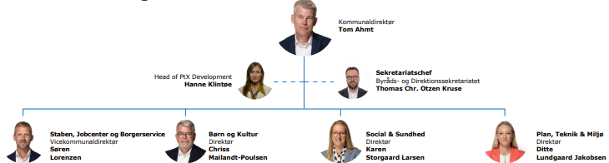

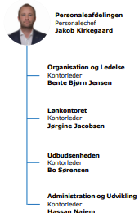






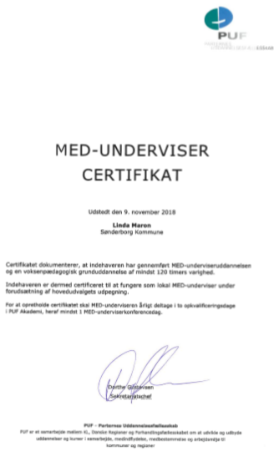

Underviser præsentation
Linda Følsgaard Maron
Fagkoord. MED- og arbejdsmiljøkonsulent
Kontor på Rådhuset
MED- og arbejdsmiljøteam
13 år
3 måneder
Certificeret underviser i lov og aftalebaserede uddannelser

Slide 3
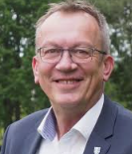

Hilsen fra vores leder
TAK
For at du stiller op til samarbejdet om det gode arbejdsmiljø!
Det skaber værdi på flere niveauer
for dig
din arbejdsplads
organisationen
for borgerne
Jan Riber Jakobsen
Borgmester
En attraktiv og robust organisation nu og på lang sigt

Slide 4



Hvorfor skal du gennemføre en uddannelse?
Fordi det beskriver arbejdsmiljøloven!
Den lovpligtige arbejdsmiljøuddannelse er for dig, der er
valgt som arbejdsmiljørepræsentant eller er leder
Uddannelsen giver dig et overblik over de opgaver og forpligtigelser du har og som følger af de vigtigste love, regler og aftaler.
Du får VIDEN og METODER, der kan hjælpe dig til at yde en god indsats for arbejdsmiljøet.
Den lovpligtige arbejdsmiljøuddannelse er essentiel for at sikre, at arbejdsmiljørepræsentanten har de nødvendige evner til at varetage arbejdsmiljøarbejdet effektivt og kan bidrage til at skabe et sundt og sikkert arbejdsmiljø for alle medarbejdere
Notes:
Opgaver og forpligtigelser I har og som følger af de vigtigste love, regler og aftaler.
viden og værktøjer, der kan hjælpe dig til at yde en god indsats for arbejdsmiljøet på din arbejdsplads
Hvordan: Erfaringsudveksling i blandt deltagerne, anvendelse af metoder og værktøjer I kan tage med hjem og anvende på arbejdspladsen, gruppeøvelser og en praktisk opgave (tegn tegning)

Slide 5
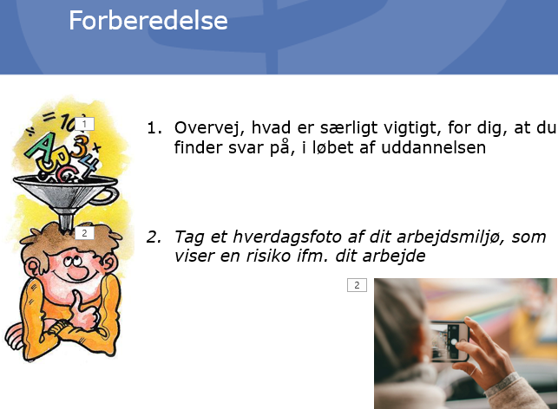
Arbejdsmiljøuddannelsens opbygning - blandet læring og modulopbygget
Dag 1
Dag 2
Frist for aflevering af arbejdsmiljøopgaven
den 26.9.25 inden
kl. 12.00
Dag 3
E-mail
forberedelse
1 time
Opgave
1 time
Opgaven gennemgås og sendes efterfølgende pr. e-mail.
Læs side 106 i bogen
Info om opgaven dag 2 – I modtager et skema.
Notes:
9 aktiviteter

Slide 6
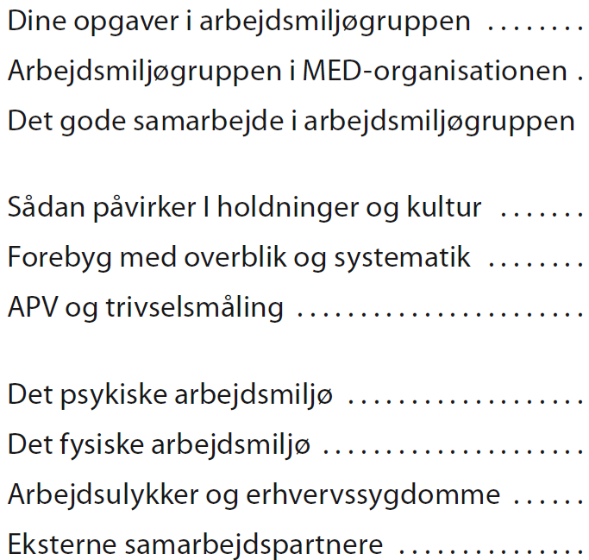
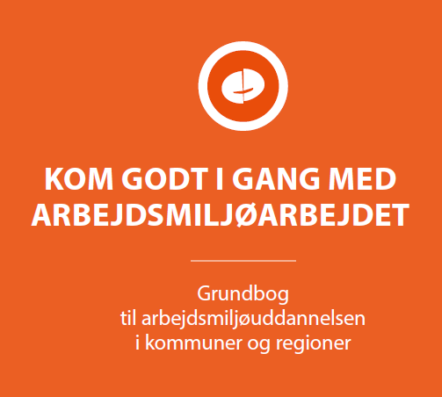
Emner på uddannelsen
Notes:
I får jeres egen personlige bog. Grundbogen: Beskriver parternes opfattelse af god arbejdsmiljøpraksis i kommuner. Den er tænkt som en introduktion til arbejdet i arbejdsmiljøgrupperne. Teksten er ikke dækkende og fyldestgørende som fortolkning af retstilstanden på området. Der henvises i stedet til gældende arbejdsmiljølovgivning samt de relevante bestemmelser i aftaler og overenskomster.

Slide 7
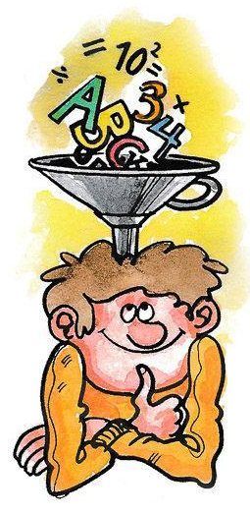

Forberedelse
Overvej, hvad er særligt vigtigt, for dig, at du finder svar på, i løbet af uddannelsen
Tag et hverdagsfoto af dit arbejdsmiljø, som viser en risiko ifm. dit arbejde

Slide 8


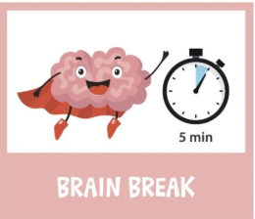



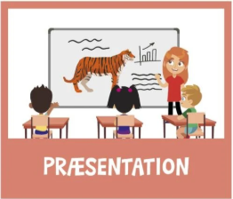
Didaktik – sådan foregår undervisningen
REFLEKSION
LÆRINGSMÅL

Slide 9

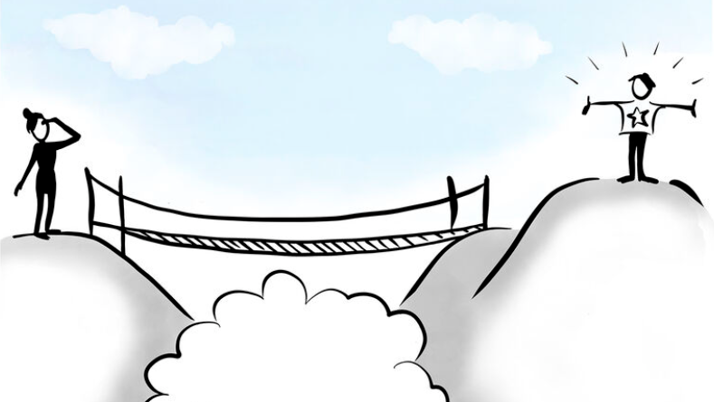
Over ”broen”
Du skal have:
Overblik over regler og love
Viden og metoder til det daglige arbejde
Metoder til at inddrage dine kollegaer fordi arbejdet med arbejdsmiljø skal ske i samspil med kolleger (arbejdsmiljøet er et fællesansvar)
Metoder til at arbejde langsigtet og systematisk med arbejdsmiljø
Fokus på samarbejdet mellem arbejdsmiljøgruppen og det lokale MED-system (organisering)
Overblik over interne og eksterne aktører
22 timer
Rolle & ansvar

Slide 10

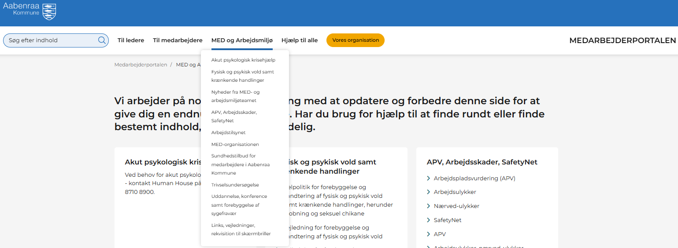
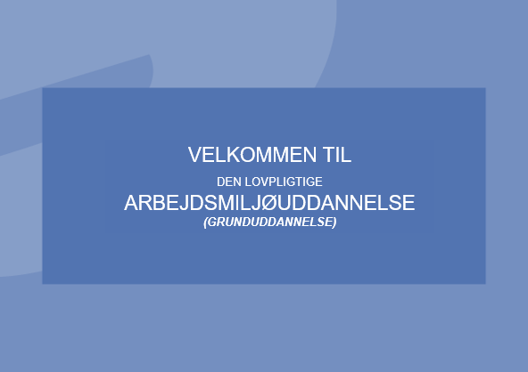
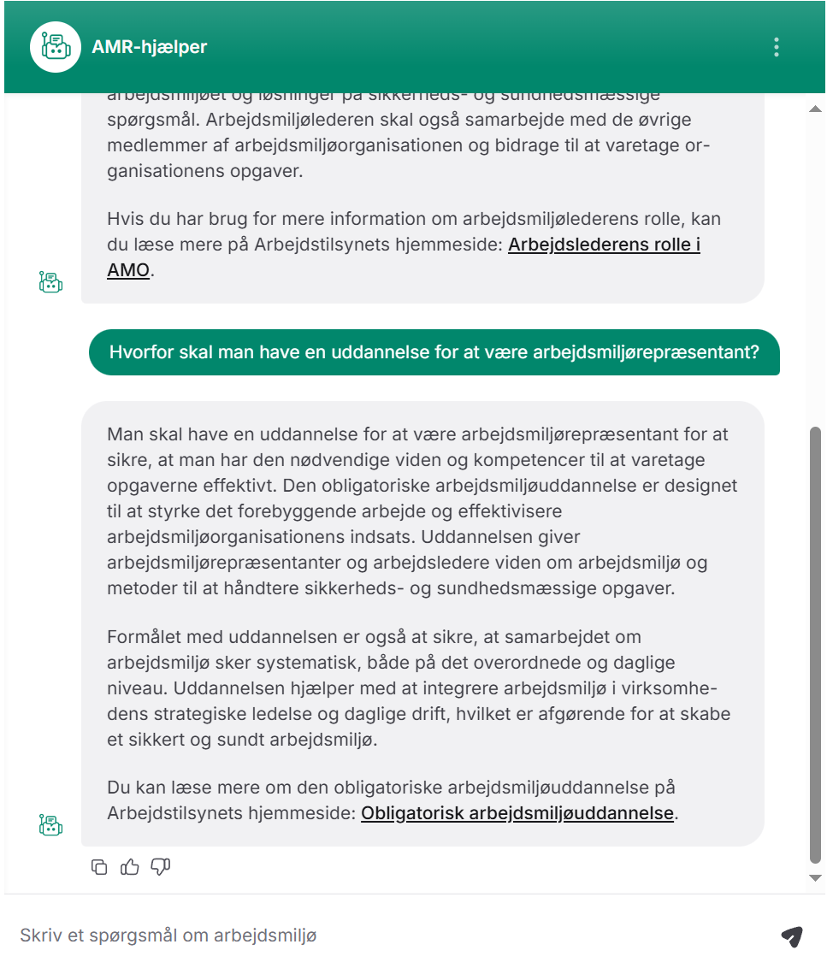
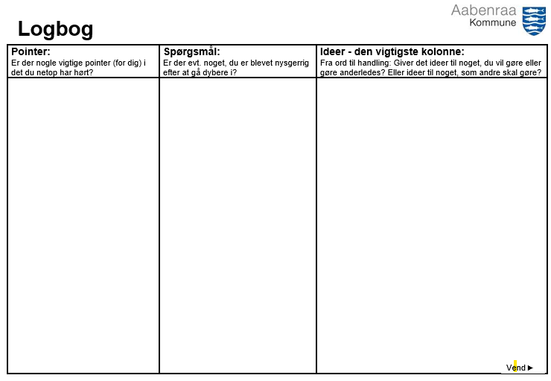

Undervisningsmaterialer
MED- og arbejdsmiljøsiden
Lokal MED-aftale

Slide 11


Supplerende arbejdsmiljøuddannelse - Vedligeholdelse og udvikling af din arbejdsmiljøkompetence
Første funktionsår = 2 dage
Andet funktionsår = 1,5 dage
Arbejdsmiljøuge - uge 43
Festdag for arbejdsmiljøet
Arbejdsmiljøkonference
29. Januar 2026

Slide 12
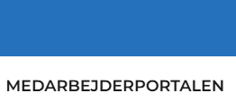

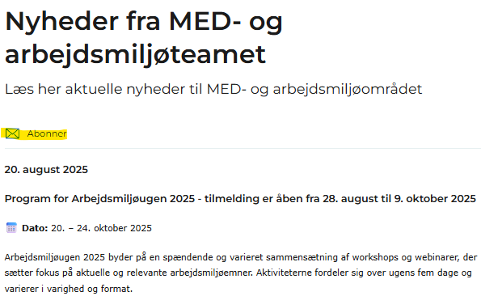
Få beked…

Slide 13

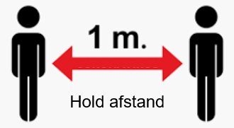
Præsentation
Du hedder….
og jeg hedder…
Fortæl hvilken arbejdsplads du kommer fra
Placér jer i grupper der viser hvilken forvaltning i kommer fra
Placér jer i rækkefølge ift. hvor mange I er AMR (hvem har valgt dig?) eller leder for
Placér jer i rækkefølge ift. antal års erfaring med arbejdsmiljøarbejde
Placér jer i en rækkefølge ift. hvor mange år I har været ansat i Aabenraa Kommune
Placér jer i to grupper der viser medlem/ikke medlem af LMU
Placér jer i to grupper der viser om I er leder eller AMR

Slide 14


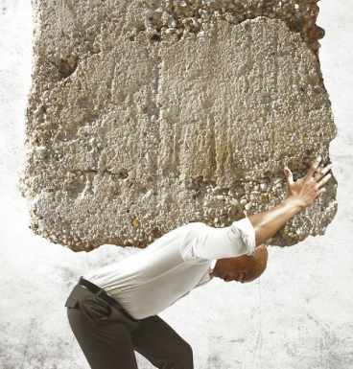

Zoom og fokus
Hverdagen
på arbejdspladsen
Sikkerhed og sundhed
÷
Arbejde med arbejdsmiljø
Notes:
I vil måske få oplevelsen af at arbejdet med arbejdsmiljø er en langt større opgave end I havde forestillet jer – men det er fordi at vi zoomer helt ind på sundhed og sikkerhed i på dette forløb, hvor det før var en del af hverdagen på arbejdspladsen, er det nu 100% omdrejningspunktet.

Slide 15




Forventningsafstemning
Jeg har brug for at
lære noget om…
STILLE refleksion i 2 min.
Reducer det du har brug for at lære
noget om, til 3 ord/overskrifter
2. Gå på Internettet
3. Gå til web adresse www.menti.com
tast koden
4. Skriv de 3 ord/overskrifter og tryk ”submit”
Dit svar er anonymt

Slide 16
HVAD ER ARBEJDSMILJØ? Kapitel 2 side 12
Notes:
Flyt fokus fra indhold og form til deltagernes UDBYTTE!!!!

Slide 17

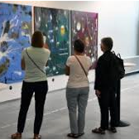

Gruppeøvelse
Målet med øvelsen:
Din forståelse bliver skærpet ift. begrebet ”arbejdsmiljø”, ved at udveksle erfaringer med udgangspunkt i erfaringer fra egen arbejdsplads
15 min.
Hvad er arbejdsmiljø?
Fremstil et billede- som illustrerer
begrebet arbejdsmiljø
Husnr.
Efterfølgende fernisering
Notes:
Tiddstager!!!
9.50: Spørg ind til de vigtigste ”byggesten” i et godt arbejdsmiljø under ferniseringen – OG – hvad der eksempelvis kan være behov for på præcis din arbejdsplads for at opnå ”et udsagn”.
Arbejdsmiljø sker når og imens kerneopgaven løses. De udsagn de ønsker mere viden om noteres i logbogen, der samles op på det i slutningen af uddannelsen med en øvelse ”hvordan opnår du den manglende viden”….

Slide 18

Arbejdsmiljø er…
Arbejdsmiljø handler om både de fysiske og psykiske påvirkninger på arbejdspladsen, og om relationerne mellem, ledelse, medarbejder og kollegaer.
Arbejdsmiljøet opstår i forbindelse med det arbejde vi udfører, og derfor hænger arbejdsmiljøet tæt sammen med samarbejdet om kerneopgaven.

Slide 19



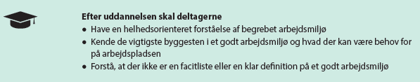

Det ved du nu
elementer
Notes:
Husk at spørge ind til de vigtigste indsatser i et godt arbejdsmiljø under ferniseringen – OG – hvad der eksempelvis kan være behov for på præcis din arbejdsplads for at opnå ”et udsagn”.
De udsagn de ønsker mere viden om noteres i logbogen, der samles op på det i slutningen af uddannelsen med en øvelse ”hvordan opnår du den manglende viden”….

Slide 20

2 min. refleksion + udfyld
3 min.
Notes:
11.05 – godt vejr – gåtur og drøft læringspointer

Slide 21
HISTORIEN
Notes:
Flyt fokus fra indhold og form til deltagernes UDBYTTE!!!!

Slide 22
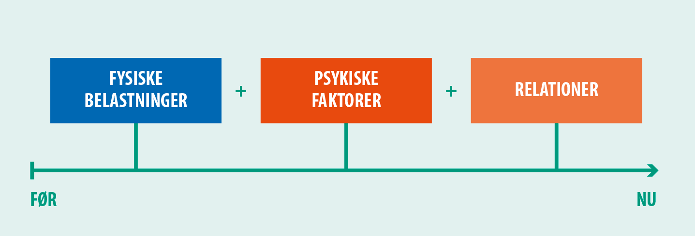
Udviklingen af synet på arbejdsmiljø
Notes:
Tidligere primært fokus på fysiske belastninger
I 90’erne kom de psykiske faktorer i fokus
Senest fokus på relationer mellem mennesker
Ikke statisk – følger samfundsudviklingen.

Slide 23
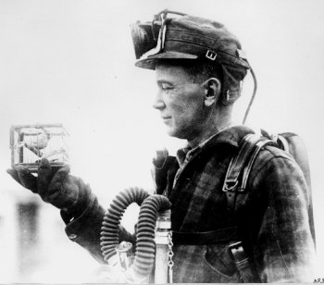
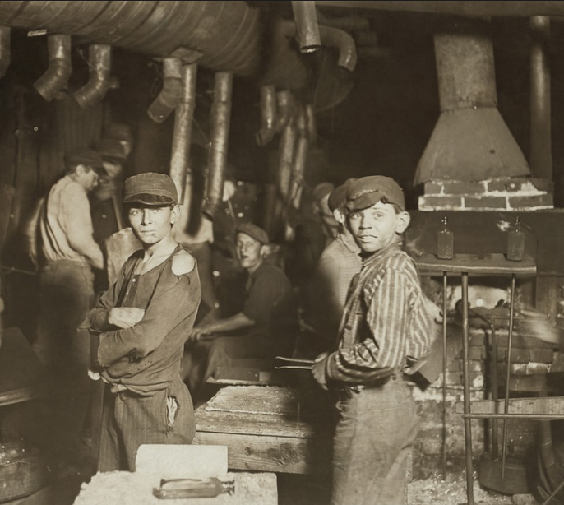
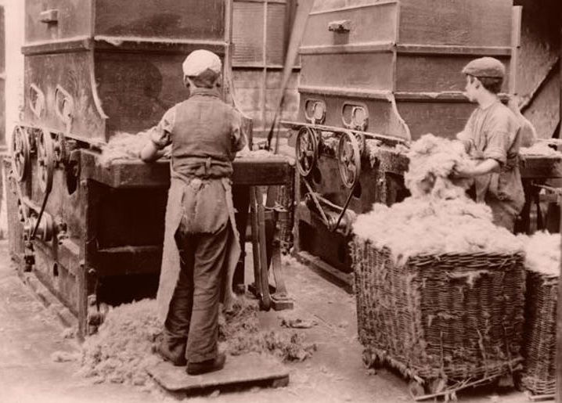
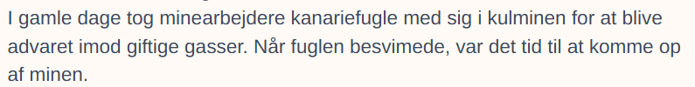

Fra…
Første arbejdsmiljølov kom i 1873 - for at beskytte børn og unge i deres arbejde på især fabrikker
Et af de første forebyggende tiltag der skulle sikre medarbejderen mod sygdom og død
Notes:
Børn og unge helt ned til 6 års alderen arbejdede i industrien.
Kulminearbejderen udsættes for massive CO2-, kulilte- og methan-gas udslip.

Slide 24

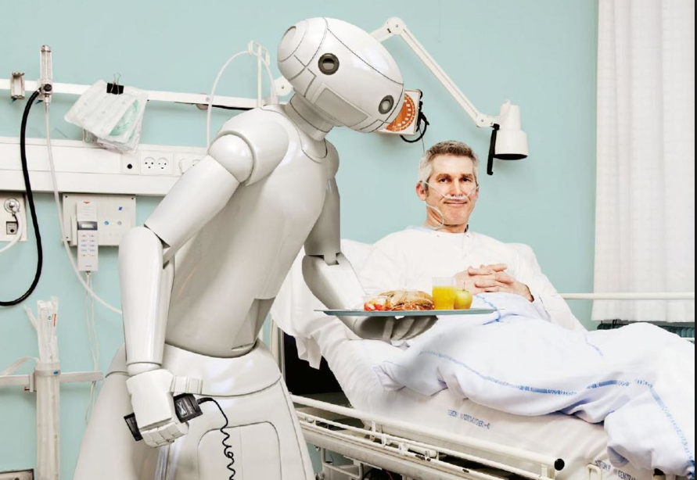
Til…
Samarbejdende robot (cobots) som kollega
Arbejdsmiljøet får et løft med robotter hvor der fx er mange tunge løft, balancegang i højden mm.
Robotterne servicerer og dyrker også social kontakt med borgerne, og frigiver herved ressourcer til medarbejderne
Nye teknologier påvirker den måde, vi arbejder på og den måde, vi organiserer os på.
Læs mere – klik her
Notes:
Robotten forhindrer uheldige arbejdsstillinger og skader i bevægelsesapparatet.

Slide 25
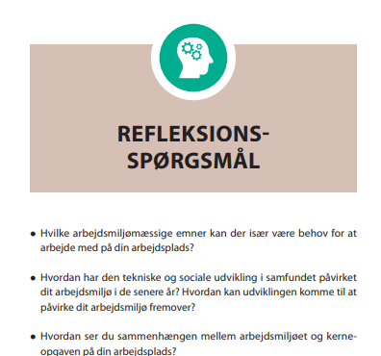

Refleksion - side 18
5 min.

Slide 26
2 min. refleksion + udfyld
3 min.
Notes:
11.05 – godt vejr – gåtur og drøft læringspointer

Slide 27
OPGAVER I ARBEJDSMILJØGRUPPEN
Kapitel 3 side 20
Notes:
Flyt fokus fra indhold og form til deltagernes UDBYTTE!!!!

Slide 28

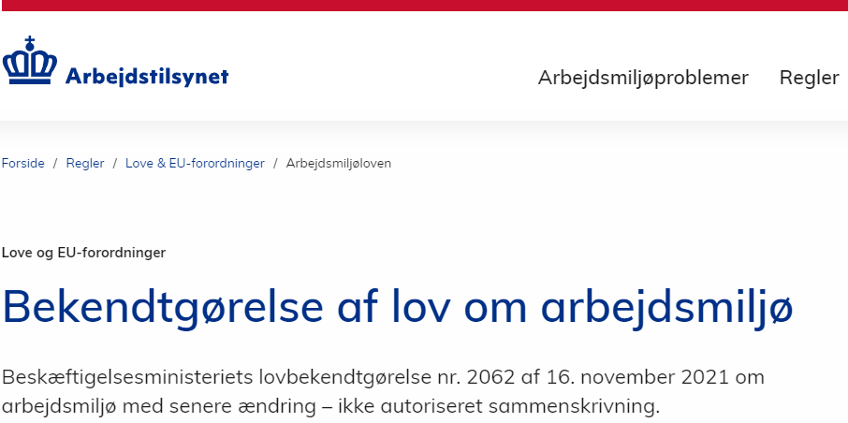

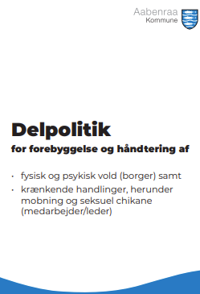





Dette er dit afsæt når du arbejder med arbejdsmiljø
Arbejdsmiljøgruppen arbejder med afsæt i Lov, aftale og retningslinjer
Bilag 1 og 5
Udlevér
Klik på billederne for adgang til filerne

Slide 29



Lov og aftale beskriver opgaven
Loven er en rammelov, der udfyldes og fortolkes gennem Bekendtgørelser og AT-Vejledninger
Her finder du ”Bekendtgørelse af lov om arbejdsmiljø” og vejledninger
www.at.dk
Her står blandt andet:
Arbejdsgiveren skal sørge for sunde og sikre arbejdspladser
Arbejdsmiljøarbejdet skal ske i et samarbejde mellem arbejdsgiver, ledere og ansatte
Arbejdsmiljøarbejdet er en løbende proces, hvor der hele tiden skal arbejdes for forbedringer
Opgaven med at sikre et godt arbejdsmiljø ligger hos den enkelte arbejdsplads
Loven er suppleret med MED-aftaler

Slide 30
Det ved du nu
Notes:
Husk at spørge ind til de vigtigste byggesten i et godt arbejdsmiljø under ferniseringen – OG – hvad der eksempelvis kan være behov for på præcis din arbejdsplads for at opnå ”et udsagn”.
De udsagn de ønsker mere viden om noteres i logbogen, der samles op på det i slutningen af uddannelsen med en øvelse ”hvordan opnår du den manglende viden”….

Slide 31

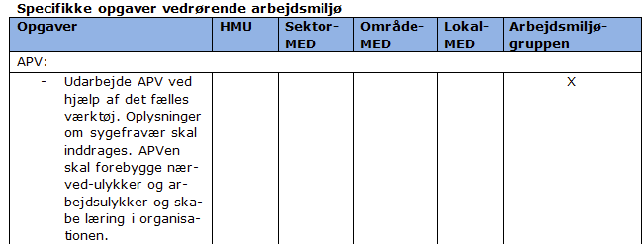
MED-aftale national og lokal
Overenskomstforhandlet aftale for Danmarks 98 kommuner
Aabenraa Kommunes lokal MED-aftale pr. 1.1.2018
Klik på billederne for adgang til filerne
Notes:
Spørg i rummet - Nogen der kan sige lidt om MED-systemet?

Slide 32
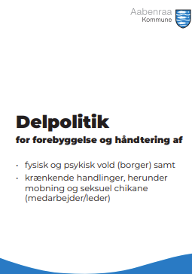

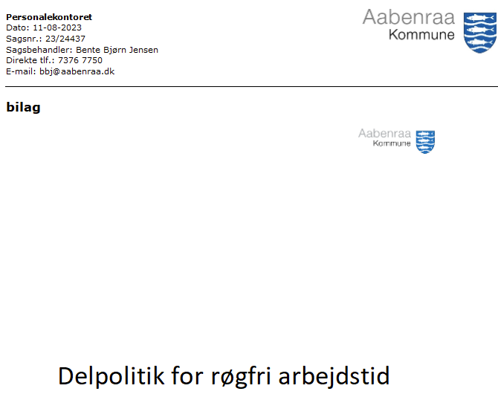

Aftalt retningslinje = AMG drejebog
Medarbejdere og ledelse har indgået disse aftaler/retningslinjer/
delpolitikker i enighed.
Har I fundet arbejdspladsens gældende retningslinjer?
Notes:
Spørg i rummet - Nogen der kan sige lidt om MED-systemet?

Slide 33
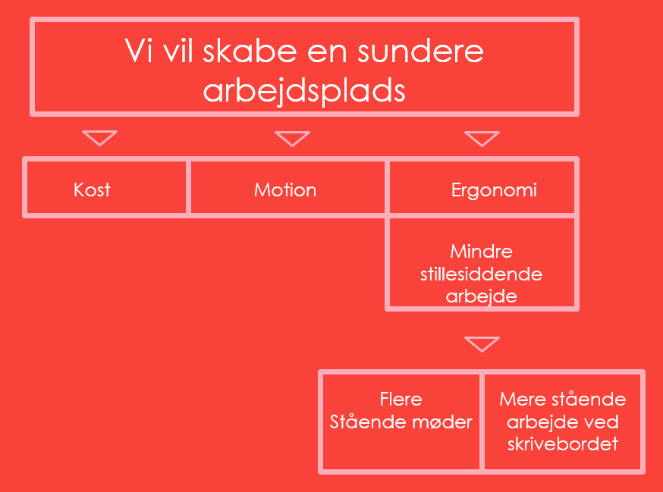
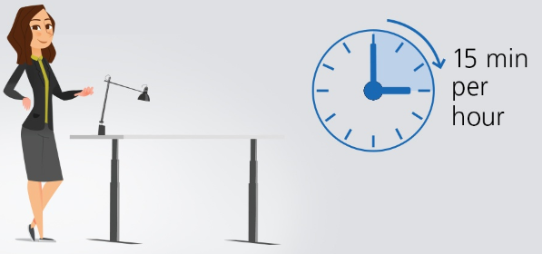
Metode - oversæt strategi til lokal handling
HMU
SMU/OMU
LMU
AMG samarbejder fx om at ”oversætte” retningslinjer og planer

Slide 34


Slide 35
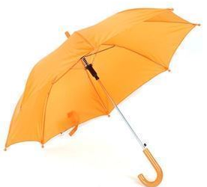
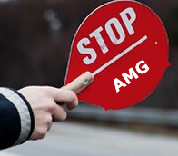



Fire overordnede opgaver i AMG
Samarbejde
Forebygge
Kontrollere
Motivere og inddrage
AMR og leder
Andre AMG
Lokal MED
MED- og arbejdsmiljøteamet
Arbejdstilsynet
Kortlæg risici på arbejdspladsen
Analysér hændelser og lær
APV
Runderinger
Gribe ind og rådgive
Synlighed
Invitere til samarbejde
Rollemodel
Mangler I viden til at løse opgaver i AMG, kan I ALTID forelægge problemstillingen
for Lokal MED (fungerende arbejdsmiljøudvalg)
Notes:
Rammesæt gæsteunderviserne: Her sidder AMG – ledere og AMR, dem der i dagligdagen arbejder med arbejdsmiljøet på arbejdspladserne.

Slide 36
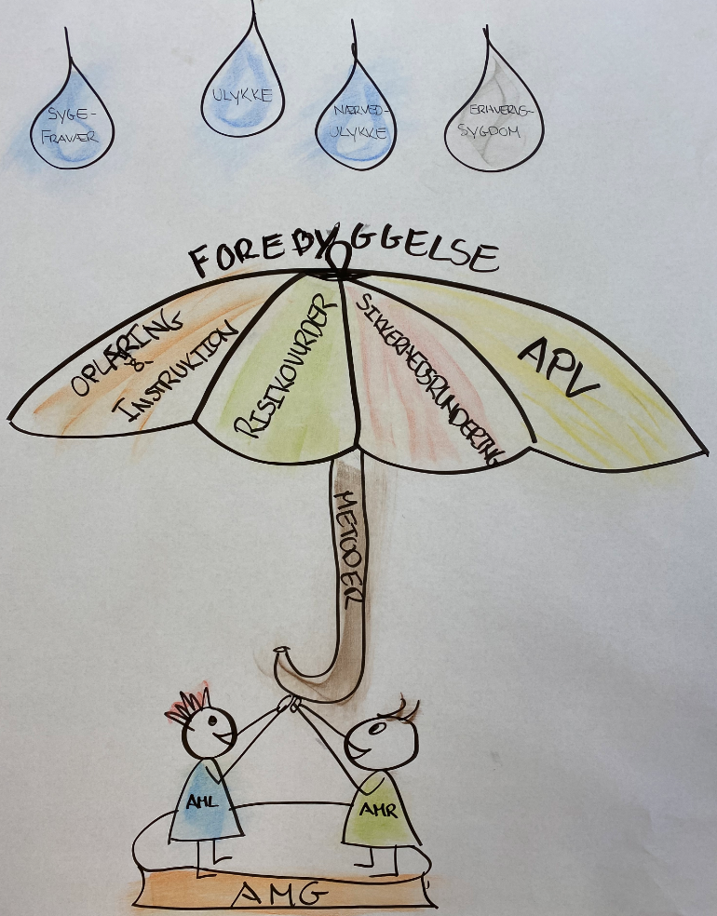




Nøglepersoner ift. viden og værktøjer
Holde øje med…
Indsamle data
Målrettede indsatser
Notes:
SafetyNet anvendes til at håndtere data korrekt og til at generere nødvendige rapporter.

Slide 37
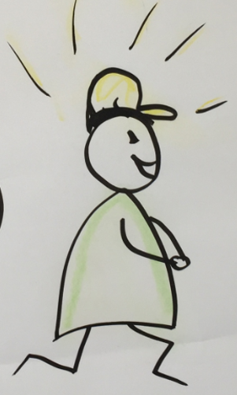
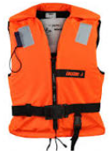


Muskler i arbejdsmiljøet
Forebyggelse
Stop ulykken
Beredskab
Notes:
TAK fordi at i er stillet op til rollen som arbejdsmiljørepræsentant – lederne skal bestemt også have tak for at bidrage til at arbejdet bliver udført sundhedsmæssigt og sikkerhedsmæssigt forsvarligt.
Det er rigtig vigtigt, at vi har sådan nogen som jer der bidrager til at Sønderborg Kommune er en attraktiv og velfungerende arbejdsplads, ved at have fokus på arbejdsmiljøet.
Skift
Både den psykiske og fysiske sikkerhed og sundhed skal bevares når vi går på arbejde, derfor er det vigtigt at vi tænker og agere forebyggende. Som redningsvesten og sikkerhedshjelmen, der forebygger drukning og hovedskader.
Skift
Hvis der mod alle ods alligevel sker en arbejdsskade, skal i sikre ulykkestedet/ulykkeårsagen og efterbehandle den, så samme ulykke ikke kommer til at ske igen.
Skift
I skal være garanter for at der er et beredskab der træder i kraft (ledelsen ansvarlig) på arbejdspladsen, hvis der bliver behov for det. Det får I viden og metoder/værktøjer til på denne uddannelse.

Slide 38
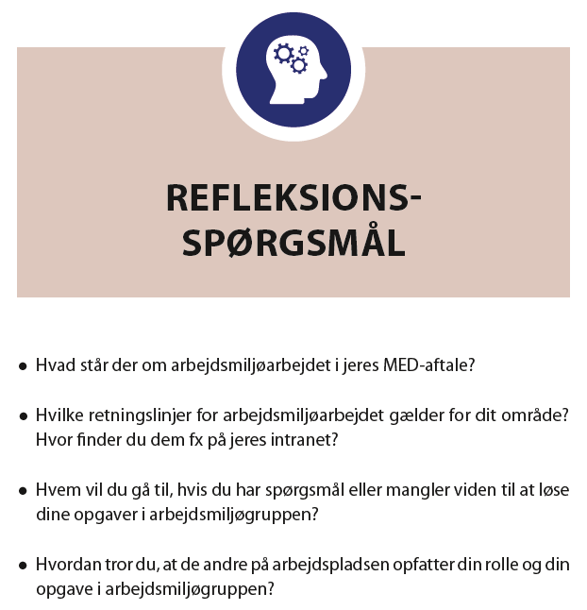
Refleksion – side 28
10 min.

Slide 39
2 min. refleksion + udfyld
3 min.
Notes:
11.05 – godt vejr – gåtur og drøft læringspointer

Slide 40
MED- OG ARBEJDSMILJØ-ORGANISATIONEN
STRUKTUR OG OPGAVEFORDELING
kapitel 4 side 30
Notes:
Er der nogen der er medlem af et MED-udvalg (HMU-CMU-LMU) – er der nogen der vil sige lidt om MED-systemet….?

Slide 41


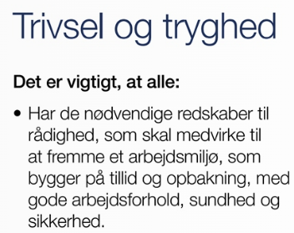
Aabenraa Kommunes holdning

Slide 42
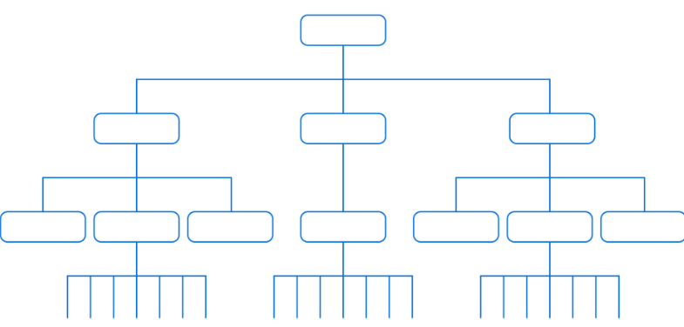


To organisationer i en
- MED-organisationen og arbejdsmiljøorganisationen
MED
Ca. 700
Arbejdsmiljø
Ca. 230

Slide 43
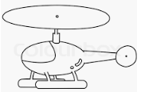
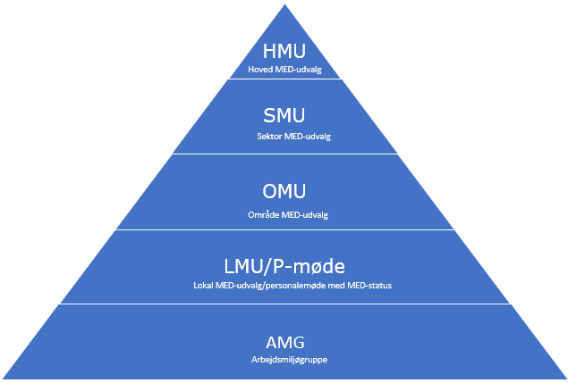




MED- og arbejdsmiljøorganisationen
Org. der giver medarbejderne mulighed for medindflydelse og medbestemmelse på egne arbejdsforhold
MED-udvalgene varetager de overordnede/strategiske opgaver
1
Hoved MED-udvalg
Direktionen og medarbejdere håndterer sager på organisationsniveau
Hoved MED-udvalg
3
Direktør og medarbejdere håndterer sager på forvaltningsniveau
Sektor MED-udvalg
Sektor MED-udvalg
6
Afdelingschef og medarbejdere håndterer sager på afdelingsniveau
Område MED-udvalg
Område MED-udvalg
83
Ledelsen og medarbejdere håndterer sager på arbejdspladsniveau
Lokal MED-udvalg
Lokal MED-udvalg/personalemøde med MED-status
130
Arbejdsleder og arbejdsmiljørepræsentant varetager de daglige opgaver
AMG
AL og AMR håndterer daglige arbejdsmiljøopgaver på arbejdspladsniveau
AMG
Arbejdsmiljøgruppe
Arbejdsmiljøgruppe

Slide 44
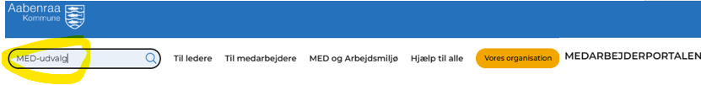
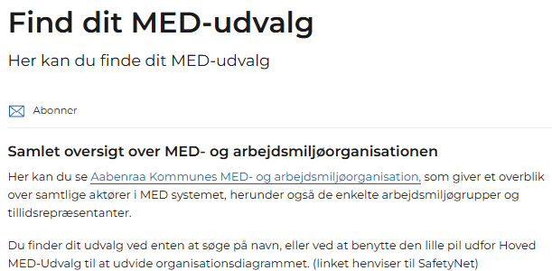
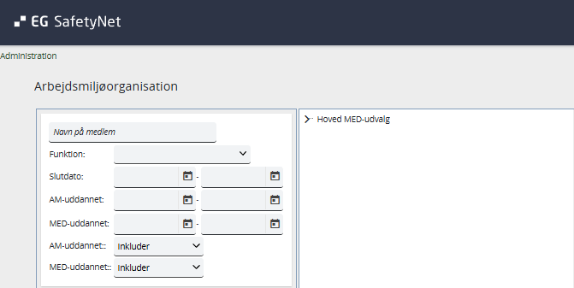
Find medlemmerne - i MED- og arbejdsmiljøorganisationen
Find dit MED-udvalg

Slide 45
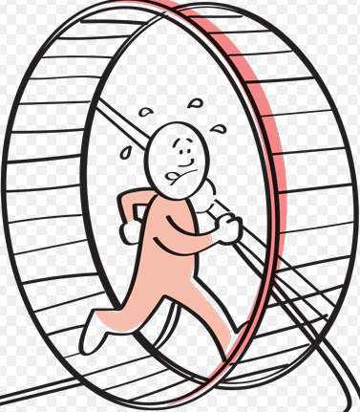


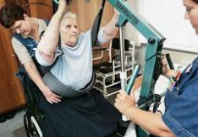
MED-udvalg
Hvordan går det på arbejdspladsen?
Udviklingsrum
Viden om daglig virke
Den lokale MED-aftale beskriver at ledelsesrepræsentanter og medarbejderrepræsentanter skal mødes min. 4 gange om året og samarbejde om løsningen af kerneopgaven, og samtidig sikre det gode arbejdsmiljø.

Slide 46

Løbende tilpasning
Omverdenen forandrer sig = kerneopgaven tilpasser sig
Kerneopgaven
Trivsel

Slide 47


MED-udvalg = arbejdsmiljøudvalg
Formel
Strategiske – overordnede opgaver
Udarbejd evt. et arbejdsgrundlag
SKAL
Arbejdsmiljøudvalg
LMU
el. personalemøde med MED-status
AML
AMR
AMR
Bindeled
Formel
Operationelle – daglige opgaver
Udarbejd evt. et arbejdsgrundlag
SKAL
AMG
Leder og AMR
AMG
Leder og AMR
AMG
Leder og AMR
Overvej og beskriv hvad er grundtanken med arbejdsfællesskaberne – det skal sætte ramme og retning for samarbejdet.

Slide 48





Dagligt og overordnet arbejde med arbejdsmiljø
Arbejdsmiljøet skal tænkes med i både den langsigtede STRATEGISKE ledelse og i den DAGLIGE drift
Vi er et MED- og arbejdsmiljøudvalg
Vi handler efter Lov om arbejdsmiljø og MED-rammeaftalen
Vi handler efter Lov om arbejdsmiljø

Slide 49

Et eksempel på en sag
I takt med at vi mennesker lever langt længere, end vores forfædre kunne drømme om, og arbejdslivet derfor går langt ind i alderdommen, begynder arbejdets almindelige former og strukturer at knirke i sine ældgamle samlinger.
Den ottetimers arbejdsdag, den faste pensionsalder og ikke mindst forestillingen om én lang progressiv karriere vil efterhånden smuldre, i takt med at vi omstiller os til en verden, hvor arbejde er en livslang aktivitet.

Slide 50

Gruppeøvelse - opgavefordeling
Målet med øvelsen:
Du bliver skarpere på hvilke opgaver der skal løses hvor, og hvilket arbejdsfællesskab der har det overordnede eller det daglige fokus på arbejdsmiljøet.
15 min.
OPGAVE:
I får en række opgavebeskrivelser og to kategorier; Overordnede strategiske opgaver og daglige operationelle opgaver. Drøft i gruppen hvordan I vil fordele dem mellem MED-udvalg og arbejdsmiljøgruppe.
Husk tidstager
Talspersonen fortæller om hovedpointer fra drøftelsen i gruppen

Slide 51



Opgave til læringsgruppe
Oplys en e-mail adr. på en af gruppemedlemmerne som der har adgang i dag til underviser
2. Åben e-mail fra underviser Linda Følsgaard Maron
3. Besvar, i et samarbejde, spørgsmålene.
4. Notér resultatet og læs svarteksten ved forkerte svar.
5. Opsamling i plenum – hvad lærte du? Er der noget du undrer dig over?
Gruppeinddeling: Længst/kortest væk i sidste ferie
Tekst/resultat kan ses på side 33 i bogen
Notes:
Log in på google konto
Klik på 9 prikker til højre og scrol til ”analyse”
Send:
Klik på send
Indsæt e-mail adr.
Sendes UDEN formularen (de skal ikke være logget ind på Google account)

Slide 52
2 min. refleksion + udfyld
3 min.
Notes:
11.05 – godt vejr – gåtur og drøft læringspointer

Slide 53





Trioens styrke
Trio møde
Budbringer m. observationer, oplevelser og dialoger angående → trivsel → sikkerhed → sundhed
Jeg er medarbejderrepræsentant eller fra ledelsen
Hurtigt arbejdende gruppe der;
Afhjælper mindre og hurtig løste problemer på arbejdspladsen
Vender aktuelle spørgsmål om hverdagens opgaveløsning
Deler relevant info om hvad der rør sig på arbejdspladsen
Afklarer om drøftede emner skal videre til AMG eller LMU (til det formelle system)

Slide 54


To film om TRIO
Klik her for film 1
Klik her for film 2
Notes:
TRIO – en daglig aktionsstyrke for opgaveløsning og trivsel – YouTube

Slide 55

Refleksion – side 38
10 min.

Slide 56


Det ved du nu

Slide 57
2 min. refleksion + udfyld
3 min.
Notes:
11.05 – godt vejr – gåtur og drøft læringspointer

Slide 58
DET GODE SAMARBEJDE
I ARBEJDSMILJØ GRUPPEN
Kapitel 5 side 40

Slide 59
Samarbejde om sikkerhed og sundhed
Samarbejde der skaber resultater - Der er potentiale i godt samarbejde!
Notes:
Hvordan tænker i samarbejdet påbegyndt?

Slide 60

Samarbejde – hvordan vil du bidrage?
Et godt samarbejde kommer ikke af sig selv. Det kræver noget af dig...
Et godt samarbejde må ikke forveksles med, at man har det godt med hinanden.
Det drejer sig om, at der er klarhed om kerneopgaven, og at man kan arbejde effektivt og med
høj kvalitet sammen om den.
Gør dit bedste for at skabe gode relationer i arbejdsmiljøgruppen.
Arbejd mod fælles mål, fælles sprog og viden samt vis gensidig respekt.
Gør jer umage i at kommunikationen er relevant, præcis og problemløsende.
Hav en tidlig og løbende forventningsafstemning
Drag nytte af jeres forskelle og styrker
Vær bevidst om din rolle
Sæt fokus på værdien af professionel uenighed.
- Uenighed kan være både konstruktiv og produktiv, hvis bare den er saglig, og hvis parterne respekterer hinandens
positioner og er åbne for at se sagen fra nye sider.
Arbejd med at træne den professionelle uenighed det understøtter en god samarbejdskultur
Det handler IKKE om din personlighed – det handler om, hvad du bidrager med til fællesskabet
Vær opmærksom på, at din krop kan tale, uden du åbner munden (kropssprog og nonverbal kommunikation)
God tone (ikke dømmende og nedladende men opfordrende og nysgerrig på udsagn)

Slide 61

Metode - forventningsafstemning
Arbejdet i arbejdsgruppen får de bedste forudsætninger for, at fungere når der tidlig og løbende forventningsafstemning!
Hvad kan I hver især bidrage med?
Hvilke fælles fokuspunkter?
Hvilke opgaver udfører I hver især?
Hvordan samarbejder vi med tillidsrepræsentanten?
Hvad er nødvendig og tilstrækkelig tid til opgaven i ”vores” AMG?
Mødehyppighed
mm
Notes:
For uddybning se arbejdsmiljøweb folderen ”på forkant”

Slide 62

Det ved du nu
Notes:
Husk at spørge ind til de vigtigste byggesten i et godt arbejdsmiljø under ferniseringen – OG – hvad der eksempelvis kan være behov for på præcis din arbejdsplads for at opnå ”et udsagn”.
De udsagn de ønsker mere viden om noteres i logbogen, der samles op på det i slutningen af uddannelsen med en øvelse ”hvordan opnår du den manglende viden”….

Slide 63
2 min. refleksion + udfyld
3 min.
Notes:
11.05 – godt vejr – gåtur og drøft læringspointer

Slide 64
FYSISK ARBEJDSMILJØ
(10)

Slide 65

Arbejdspladsens fysiske påvirkninger
Det fysiske arbejdsmiljø er det, vi kan se, høre lugte og mærke i forbindelse med udførelsen af arbejdet
Fysiske påvirkninger
Indretning – overflader og inventar
Støj – uønsket lyd, dårlig akustik og vibrationer
Indeklima – temperatur, træk, ventilation,
rengøring og lys
Maskiner, udstyr og tekniske installationer
Biologiske påvirkninger
Mikroorganismer – bakterier, vira, svamp, sekreter, ekskrementer, elementer som fremkalder allergi, infektion og/eller forgiftning og stikskader
5 hovedgrupper
(maskiner, udstyr og tekniske installationer)
Kemiske påvirkninger
Stoffer og materialer – i fast, flydende eller
luftform samt stråling der er kræftfremkaldende,
reproduktionsskadende, allergifremkaldede eller
nerveskadende
Ergonomi/arbejdsstillinger og fysisk belastnings påvirkninger
Fx hjælpemidler
Træk, skub og løft – belastende arbejdsstilling, længerevarende bæring af byrder, ryk og pludselig
ændring af belastning

Slide 66

Fysisk arbejdsmiljø - et eksempel
Antallet af personer med ondt I ryggen, nakken, knæet etc. kommer
til at stige i takt med at vi bliver længere tid på arbejdsmarkedet.
Hvis APV kortlægger fysiske belastninger og aldersgruppen er høj = RISIKO!
Kilde: Musculoskeletal health (who.int)

Slide 67

Aabenraa Kommune

Slide 68



Et eksempel
Håndhygiejne er den bedst dokumenterede metode til at afbryde smitteveje og forebygge smittespredning.
Hanne Sørensen
hsoer@aabenraa.dk
Hygiejne skal være et fast punkt i Lokal MED-udvalg og AMG´s årshjul, fordi, at god håndhygiejne giver mere sundhed, mindre sygdom og større fremmøde.
Forebyggelse i hverdagen – nordisk hygiejneuge i uge 38

Slide 69
4 gode råd
SMIL, det smitter… Og det gør forkølelse og virus også! 🤧🦠
Dét skal gode råd om smitteforebyggelse hjælpe alle os på NFA med at huske på, når vi går på arbejde.
Host, hark, atju! Det er en velkendt lyd – særligt i vintermånederne, hvor temperaturen falder, og vi samles indenfor med lukkede vinduer. Faktisk viser forskning, at luftvejsinfektioner (for eksempel forkølelsesvirus og influenza) er skyld i mere end 50 procent af al sygefravær i Danmark.
𝗙𝗼𝗿𝘀𝗸𝗲𝗿𝗲𝗻𝘀 𝟰 𝗻𝗲𝗺𝗺𝗲 𝗿å𝗱 𝘁𝗶𝗹 𝗮𝘁 𝘂𝗻𝗱𝗴å 𝘀𝗺𝗶𝘁𝘁𝗲 𝗽å 𝗮𝗿𝗯𝗲𝗷𝗱𝗲:
🪟 Luft ud! Udluftning og ventilation kan nedbringe smitterisiko.
🏠 Undgå at være mange samlet indendørs i længere tid.
🤒 Bliv hjemme, hvis du er syg.
🚶 Gå en tur. Luftvejsinfektioner smitter ikke udendørs.
Se film klik her

Slide 70


Kemisk arbejdsmiljø - et eksempel
AMG skal have et overblik over alle produkter med faremærker og foretage en risikovurdering
Udskift produkter med faremærker!
Ellers
Udarbejd en instruktion med produktdatablad, beskrivelse af værnemidler og førstehjælp som skal indgå oplæringen og instruktionen ved brug af produktet.

Slide 71

Ergonomisk arbejdsmiljø - et eksempel
AMG forebygger MSB (muskel-skelet-belastninger) ved at medvirke i at tilpasse arbejdsforholdene til kroppens naturlige bevægelser og behov
Lav en løbende gennemgang af arbejdspladser og arbejdsgange
Hav en god systematik for oplæring og instruktion i korrekt ergonomi (forflytningsvejledere)
Man kan halvere risikoen for kropsskader ved at anvende korrekte hjælpemidler

Slide 72





Lovpligtige eftersyn af maskiner, værktøjer og tekniske hjælpemidler
- Arbejdstilsynets bekendtgørelse nr. 428
Ved tekniske hjælpemidler forstås:
Maskiner, beholdere, apparater, værktøjer, redskaber, installationer og andet udstyr, der anvendes ved arbejde, herunder til transport og opbevaring.
Link til eksempel på skemaoversigt
Ved elektrisk materiel forstås i denne lov materiel af enhver art, der indgår i eller er beregnet til at indgå i eller blive tilsluttet det elektriske anlæg eller den elektriske installation.

Slide 73


Et eksempel
AMG har en oversigt over tekniske hjælpemidler og maskiner og sikrer, at der foretages regelmæssige eftersyn
Brugerne skal instrueres om at eftersynene skal udføres løbende
Sagkyndigt* personale udfører et hovedeftersyn minimum hver 12. måned - følg altid leverandøranvisninger
*Sagkyndig personale = relevant udd. og/eller erfaring eller maskinsikkerhedskursus

Slide 74


Det siger loven…
Fakta: Lov om arbejdsmiljø er en forebyggelseslov, der har fokus på at sikre et sikkert
og sundt arbejdsmiljø – her finder du følgende udsagn;
Det fysiske arbejdsmiljø skal understøtte medarbejderne i korrekt udførelse af arbejdet
De fysiske indretninger på den enkelte arbejdsplads
Sikre rammer og vilkår for arbejdets udførelse
Der skal forebygges, inden arbejdet bliver påbegyndt – der må ikke ske fysisk og psykisk helbredsforringelse under arbejdets udførelse
AMG skal deltage i planlægningen af arbejdet og i kontrollen med arbejdsmiljøet.
Arbejdet skal i alle led planlægges og tilrettelægges således, at det kan blive udført sikkerheds- og sundheds-mæssigt fuldt forsvarligt

Slide 75





Gruppeøvelse
Målet med øvelsen:
Du bliver skarpere på hvilken kategori et arbejdsmiljøproblem tilhører, og hvor du finder viden til at handle på problemstillingen med udgangspunkt i arbejdsmiljøproblemer fra egen arbejdsplads.
15 min.
Kemiske påvirkninger
Ergonomi og fysisk belastning
Husk tidstager
Talspersonen fortæller om hovedpointer fra drøftelsen i gruppen
Bygninger og indretning
støj og indeklima
Biologiske påvirkninger
OPGAVE:
Udarbejd 2 spørgsmål, indenfor den kategori gruppen har fået tildelt, gerne med afsæt i problematikker på jeres arbejdsplads – hvad vil I være klogere på?

Slide 76
Kemiske påvirkninger
Gruppen der har besvaret spørgsmålene
- Læs spørgsmål 1 op og besvar spørgsmålet
Er gruppen der har stillet spørgsmålet tilfredse med svaret?
Læs spørgsmål 2 op og besvar spørgsmålet
Er gruppen der har stillet spørgsmålet tilfredse med svaret?

Slide 77
Ergonomiske og fysiske belastnings påvirkninger
Gruppen der har besvaret spørgsmålene
- Læs spørgsmål 1 op og besvar spørgsmålet
Er gruppen der har stillet spørgsmålet tilfredse med svaret?
Læs spørgsmål 2 op og besvar spørgsmålet
Er gruppen der har stillet spørgsmålet tilfredse med svaret?

Slide 78
Påvirkninger ifm. bygninger og indretning
Gruppen der har besvaret spørgsmålene
- Læs spørgsmål 1 op og besvar spørgsmålet
Er gruppen der har stillet spørgsmålet tilfredse med svaret?
Læs spørgsmål 2 op og besvar spørgsmålet
Er gruppen der har stillet spørgsmålet tilfredse med svaret?

Slide 79
Biologiske påvirkninger
Gruppen der har besvaret spørgsmålene
- Læs spørgsmål 1 op og besvar spørgsmålet
Er gruppen der har stillet spørgsmålet tilfredse med svaret?
Læs spørgsmål 2 op og besvar spørgsmålet
Er gruppen der har stillet spørgsmålet tilfredse med svaret?

Slide 80
Det ved du nu
Du kender de fem hovedfaktorer, som især påvirker det fysiske arbejdsmiljø
Du ved, hvor du kan finde inspiration og hjælp til arbejdet
Notes:
Håndtegnsevaluering

Slide 81
2 min. refleksion + udfyld
3 min.
Notes:
11.05 – godt vejr – gåtur og drøft læringspointer

Slide 82
Selvstudie
Læs kapitel 6 side 46 – påvirkninger af holdninger og kultur
Notes:
Hvordan tænker i samarbejdet påbegyndt?

